Slide 1
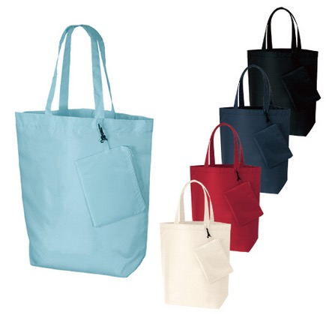
【提案書】
コンパクトバッグ(L)ポーチ付
特徴
付属のポーチにコンパクトに纏めて収納できるため、持ち歩くのに大変便利なLサイズのバッグです。カラーバリエーションは全5色と豊富ですので名入れデザインに合わせて選択可能です。
納期
納期スペース
仕様
素 材：ポリエステル 他
サイズ：本体/約420×430×130mm
持ち手/約25×550mm、ポーチ/約190×145mm
容 量：約16L
備 考：レッド・ネイビー・インクブラック・フロスティブルー・ホワイト
お見積
お見積りスペース

